Slide 1
Betere toepassing van het Europees strafrecht ERA-opleiding gerechtelijk personeel
Het Europees Onderzoeksbevel

Slide 2
Inhoud:
Informatieblad
Relatie met andere rechtsinstrumenten
Toepassingsgebied
Definities
Toezendingskanalen
Erkenning en tenuitvoerlegging Alternatieve maatregelen
Gronden voor weigering van de erkenning of de tenuitvoerlegging Uitstel
Termijnen voor erkenning en tenuitvoerlegging
Rechtsmiddelen
Verplichting om in kennis te stellen
Aanvullende middelen

Slide 3
Informatieblad
22 mei 2017 - deadline voor de omzetting van de Richtlijn 2014/41/EU
26 LS’en hebben haar omgezet, Denemarken en Ierland worden niet door de Richtlijn verbonden
Deadlines worden bepaald voor verzamelen van bewijsmateriaal
Beperkte gronden voor de weigering om een EOB te erkennen of ten uitvoer te leggen
Eén enkel standaardformulier om te gebruiken - Certificaat
LS dient een EOB op grond van het beginsel van wederzijdse erkenning en overeenkomstig de RL uit te voeren

Slide 4
Relatie met andere rechtsinstrumenten
Vanaf 22 mei 2017 vervangt de Richtlijn de overeenstemmende bepalingen van de volgende overeenkomsten die tussen de door deze Richtlijn verbonden Lidstaten van toepassing zijn (dus niet in relatie met Denemarken en Ierland)
(a) Het Verdrag van 1959 en de twee bijbehorende protocollen
(b) Overeenkomst ter uitvoering van het te Schengen gesloten akkoord
Overeenkomst van 2000 en het bijbehorende protocol
Bewijsgaring wordt verricht volgens de bepalingen van deze Richtlijn tussen de door de Richtlijn verbonden LS’en
In relatie tot Denemarken en Ierland zijn bepalingen van de WRH-rechtsinstrumenten van toepassing (een WRH-instrument dat van kracht is in de bij de justitiële samenwerking betrokken LS)

Slide 5
Toepassingsgebied
Het EOB omvat alle onderzoeksmaatregelen met het oog op het verkrijgen van bewijsmateriaal conform het bepaalde in deze richtlijn (art. 1, lid 1 van de RL)
Het EOB kan tevens worden uitgevaardigd om bewijsmateriaal te verkrijgen dat reeds in het bezit is van de bevoegde autoriteiten van de uitvoerende staat. (art. 1, lid 2 van de RL)
De Richtlijn betreffende EOB is niet van toepassing op:
het opzetten van een GOT en de bewijsvergaring door een dergelijk team (artikel 3 van de RL)
uitwisseling van gegevens op eigen initiatief (artikel 7 van de Overeenkomst van 2000)
Bevriezing van voorwerpen met het oog op de latere confiscatie ervan (Kaderbesluit 2003/577/JBZ inzake de tenuitvoerlegging in de Europese Unie van beslissingen tot bevriezing van voorwerpen of bewijsstukken; en, vanaf 19.12.2020, Verordening 2018/1805 inzake de wederzijdse erkenning van bevriezingsbevelen en confiscatiebevelen)
Teruggave: een voorwerp aan een slachtoffer terugbezorgen (artikel 8 van de Overeenkomst van 2000)
Verzameling van uittreksels uit het strafregister/ECRIS
Dagvaarding van getuigen, verweerders enz. voor processen (art. 5 van de Overeenkomst van 2000 of art. 7 van het Verdrag van 1959)

Slide 6
Definities
“Uitvaardigende Staat” - LS waarin het EOB werd uitgevaardigd;
“Uitvoerende Staat”: de lidstaat waar het EOB ten uitvoer wordt gelegd en waar de onderzoeksmaatregel moet worden uitgevoerd;
“Uitvaardigende autoriteit”
een in de zaak bevoegde rechter, rechtbank, een onderzoeksrechter of officier van justitie;
(ii) iedere andere door de uitvaardigende staat aangeduide bevoegde autoriteit, die in de zaak in kwestie optreedt als strafrechtelijke onderzoeksautoriteit en overeenkomstig de nationale wetgeving bevoegd is opdracht te geven tot bewijsgaring.
“Uitvoerende autoriteit” - een autoriteit die bevoegd is om een EOB in overeenstemming met deze richtlijn en de in een soortgelijke binnenlandse zaak geldende procedures te erkennen en ten uitvoer te laten leggen.

Slide 7
Toezendingskanalen
De uitvaardigende autoriteit zendt het ingevulde EOB rechtstreeks toe aan de uitvoerende autoriteit, op zodanige wijze dat dit schriftelijk kan worden vastgelegd - gebruik ATLAS van de website van het EJN om een uitvoerende BA uit de uitvoerende LS te identificeren
Iedere lidstaat kan één of, indien zijn nationale recht daarin voorziet, meer centrale autoriteiten aanwijzen om de bevoegde rechterlijke autoriteiten bij te staan.
De uitvaardigende autoriteit kan EOB's toezenden via het telecommunicatiesysteem van het Europees justitieel netwerk (EJN)
Indien de identiteit van de uitvoerende autoriteit niet bekend is, wordt de uitvoerende staat door de uitvaardigende autoriteit langs alle mogelijke kanalen, waaronder de contactpunten van het EJN, om inlichtingen verzocht.
Indien de autoriteit in de uitvoerende staat die het EOB ontvangt, niet bevoegd is om het EOB te erkennen of om de nodige maatregelen te nemen om het ten uitvoer te leggen, zendt zij het EOB ambtshalve door aan de uitvoerende autoriteit en stelt zij de uitvaardigende autoriteit hiervan in kennis

Slide 8
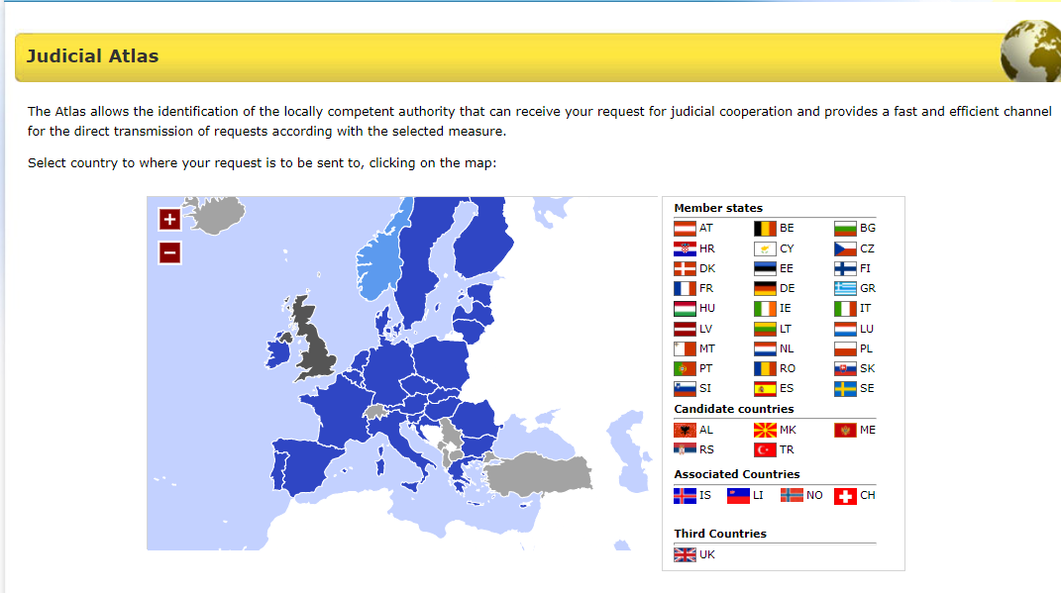
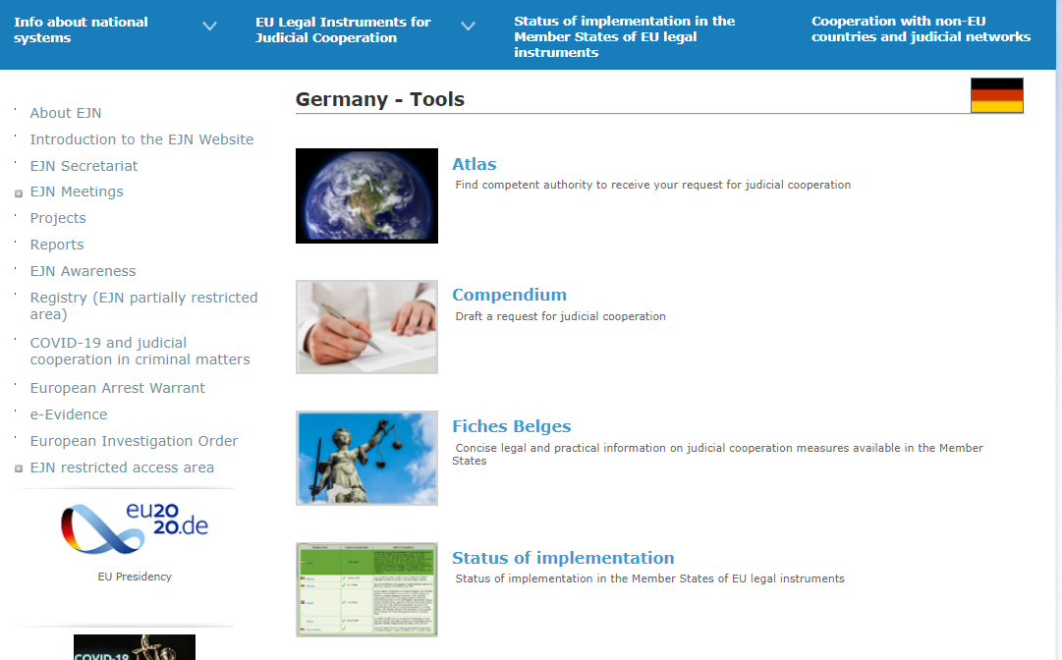
Atlas - website van het EJN

Slide 9
Erkenning en tenuitvoerlegging Alternatieve maatregelen
De uitvoerende autoriteit erkent het toegezonden EOB zonder verdere formaliteiten en zorgt voor de tenuitvoerlegging ervan op dezelfde wijze en onder dezelfde voorwaarden als waren de betrokken onderzoeksmaatregelen bevolen door een autoriteit van de uitvoerende staat (art. 9, lid 1 van de RL)
Tenzij in deze richtlijn anders is bepaald, neemt de uitvoerende autoriteit de door de uitvaardigende autoriteit uitdrukkelijk aangegeven vormvoorschriften en procedures in acht, mits deze niet strijdig zijn met de fundamentele rechtsbeginselen van de uitvoerende staat. (art. 9, lid 2 van de RL)
Toepassing van een andere soort onderzoeksmaatregel (art. 10, lid 1 van de RL) - De uitvoerende autoriteit past, indien mogelijk, een andere dan de in het EOB genoemde onderzoeksmaatregel toe indien de in het EOB aangegeven onderzoeksmaatregel niet bestaat in het recht van de uitvoerende staat, of in een soortgelijke binnenlandse zaak niet beschikbaar zou zijn. Uitzonderingen op de bovengenoemde optie worden bepaald in art. 10, lid 2, letter a) - d) van de RL
Voorts kan de uitvoerende autoriteit besluiten een andere onderzoeksmaatregel dan die welke is aangegeven in het EOB toe te passen, indien de door de uitvoerende autoriteit geselecteerde onderzoeksmaatregel met minder indringende middelen tot hetzelfde resultaat zou leiden als de in het EOB aangegeven onderzoeksmaatregel.

Slide 10
Gronden voor weigering van de erkenning of de tenuitvoerlegging Uitstel
Uitdrukkelijk en beperkend bepaalde gronden voor weigering van de erkenning of de tenuitvoerlegging van een EOB (art. 11, letter a) - h) van de RL)
De erkenning of tenuitvoerlegging van het EOB in de uitvoerende staat kan in elk van de volgende gevallen worden uitgesteld:
de tenuitvoerlegging zou een lopend strafrechtelijk onderzoek of een ingestelde strafvervolging kunnen schaden, in welk geval zij wordt uitgesteld voor de tijd dat de uitvoerende staat zulks redelijk acht;
de betrokken voorwerpen, documenten of gegevens worden reeds in een andere procedure gebruikt, in welk geval de erkenning of tenuitvoerlegging wordt uitgesteld voor de tijd dat zij daarvoor benodigd zijn;
Zodra de reden voor het uitstel vervalt, neemt de uitvoerende autoriteit onmiddellijk de nodige maatregelen ter tenuitvoerlegging van het EOB en stelt zij de uitvaardigende autoriteit op zodanige wijze in kennis dat dit schriftelijk kan worden vastgelegd (art. 15 van de RL).

Slide 11
Termijnen voor erkenning en tenuitvoerlegging
De beslissing betreffende de erkenning of tenuitvoerlegging wordt genomen en de uitvoering van de onderzoeksmaatregel vindt plaats met dezelfde snelheid en prioriteit als ware het een vergelijkbare binnenlandse zaak (art. 12, lid 1 van de RL).
De uitvoerende autoriteit neemt de beslissing betreffende de erkenning of tenuitvoerlegging van het EOB zo spoedig mogelijk en uiterlijk dertig dagen na de ontvangst van het EOB door de bevoegde uitvoerende autoriteit.
In dringende omstandigheden, indien een kortere termijn nodig is of indien de uitvaardigende autoriteit in het EOB heeft aangegeven dat de onderzoeksmaatregel op een bepaalde datum ten uitvoer dient te worden gelegd, houdt de uitvoerende autoriteit daarmee zo veel mogelijk rekening.
De onderzoeksmaatregel wordt door de uitvoerende autoriteit onverwijld en binnen negentig dagen na het nemen van de beslissing uitgevoerd. In specifieke gevallen waarin het voor de bevoegde uitvoerende autoriteit niet haalbaar is de genoemde termijn na te leven, stelt zij de bevoegde autoriteit van de uitvaardigende staat hiervan onverwijld en op elke willekeurige wijze in kennis, met opgave van de redenen voor de vertraging, en overlegt zij met de uitvaardigende autoriteit over een passend tijdschema voor de tenuitvoerlegging van de onderzoeksmaatregel.

Slide 12
Rechtsmiddelen
De lidstaten zien erop toe dat op de in het EOB aangegeven onderzoeksmaatregelen rechtsmiddelen toepasselijk zijn die gelijkwaardig zijn met die welke in een vergelijkbare binnenlandse zaak mogelijk zijn.
De materiële gronden voor het uitvaardigen van het EOB kunnen alleen in de uitvaardigende staat worden aangevochten, onverminderd de in de uitvoerende staat gewaarborgde grondrechten.
De uitvaardigende autoriteit en de uitvoerende autoriteit stellen elkaar in kennis van de rechtsmiddelen die tegen de uitvaardiging, de erkenning of de tenuitvoerlegging van een EOB zijn ingesteld.
De instelling van een rechtsmiddel schort de tenuitvoerlegging van de onderzoeksmaatregel niet op, tenzij dat in vergelijkbare binnenlandse zaken wel het geval is.

Slide 13
Verplichting om in kennis te stellen
De BA in de uitvoerende staat die het EOB ontvangt, geeft onverwijld en in ieder geval binnen een week kennis van de ontvangst van het EOB door het formulier in bijlage B in te vullen en toe te zenden.
De uitvoerende autoriteit geeft bericht aan de uitvaardigende autoriteit onmiddellijk, op elke willekeurige wijze:
omdat het formulier als voorzien in bijlage A onvolledig is of kennelijk onjuist is ingevuld
Indien zij het zonder verdere navraag passend acht onderzoeksmaatregelen uit te voeren waarin oorspronkelijk niet was voorzien — of die op het ogenblik waarop het EOB werd uitgevaardigd niet konden worden bepaald
indien zij vaststelt dat zij in een specifiek geval de vormvoorschriften en procedures die de uitvaardigende autoriteit uitdrukkelijk heeft aangegeven, niet in acht kan nemen.
De uitvoerende autoriteit geeft bericht aan de uitvaardigende autoriteit onmiddellijk, op elke willekeurige wijze waardoor schriftelijke vastlegging mogelijk is, van:
alle op grond van artikel 10 of artikel 11 genomen besluiten;
alle besluiten tot uitstel van de tenuitvoerlegging of de erkenning van het EOB, de redenen voor het uitstel en, indien mogelijk, de verwachte duur van het uitstel.

Slide 14
Aanvullende hulpmiddelen op de website van het EJN
Bevoegde autoriteiten, aanvaarde talen, dringende aangelegenheden en reikwijdte van de EOB-Richtlijn (Bijgewerkt op 7 augustus 2019)
https://www.ejn-crimjust.europa.eu/ejn/libdocumentproperties/EN/2120
Richtsnoeren betreffende het invullen van het Europees onderzoeksbevel (EOB)
https://www.ejn-crimjust.europa.eu/ejn/libdocumentproperties/EN/3155
Bewerkbaar pdf-formulier van het Europees Onderzoeksbevel - EOB (Bijlage A)
https://www.ejn-crimjust.europa.eu/ejn/libdocumentproperties/EN/3152

